Slide 1
memoソフト my_helpの改善
情報科学科 27014520 山田智子
Notes:
情報の山田です．
Memoソフトmy_helpの

Slide 2
何か知識を得たとき，人はmemoをとる．
＊memoのどこに書いたか分からない
＊memo自体を失くしてしまった
などがよくある

Slide 3


my_helpとは
人がキーワードを手掛かりにして，
知識を思い出すことを，
コンピュータ上でも行うmemoソフト．

Slide 4

my_helpの特徴と利点
memoはemacsのorg-modeで記述する．
Export機能により，LaTeXやhtmlなどのフォーマットに変換可能．
Githubでは.mdと同じように.orgに対応している．
Notes:
同じディレクトリにいなくても追加，編集，削除ができます．
メモを残したファイルを探す手間が省ける．

Slide 5
my_helpの特徴と利点
Terminal上で開くことができる．
同じディレクトリにいなくても追加，編集，削除ができる．
メモを残したファイルがどこにあるか探す手間が省ける．
Notes:
同じディレクトリにいなくても追加，編集，削除ができます．
メモを残したファイルを探す手間が省ける．

Slide 6
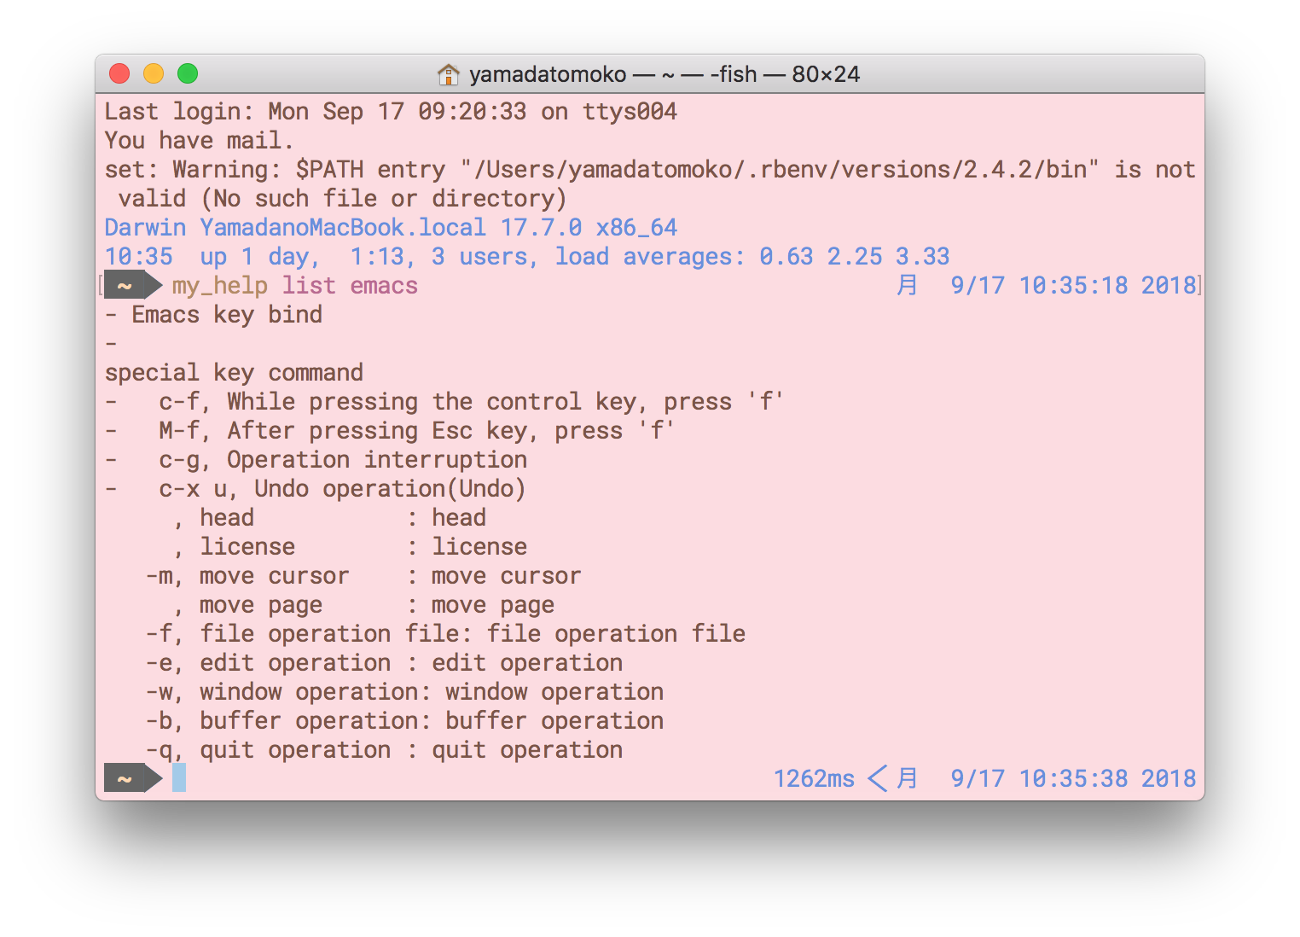
my_helpの振る舞い
>my_help list emacs
emacsのcommandのhelpがリスト表示される．

Slide 7
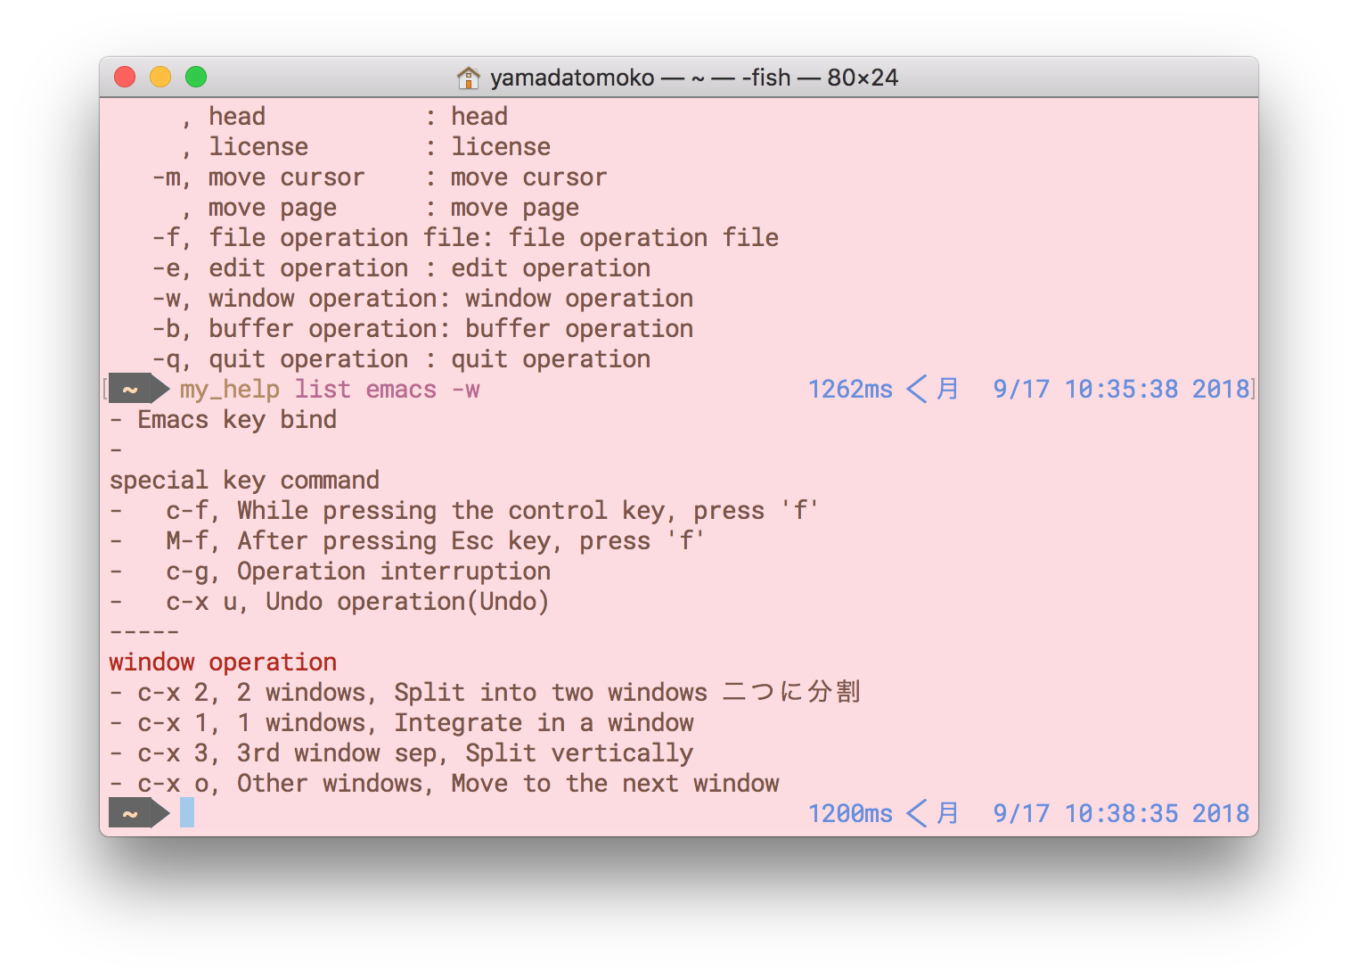
my_helpの振る舞い
>my_help list emacs -w
emacsのwindowについてのhelpがリスト表示される．

Slide 8
my_help課題
my_helpは自身の知識を残すだけ．
より効率的な知識の習得方法として，AM/PMという考え方がある．

Slide 9
my_help課題
AM
(acquisition metaphor)
＊従来の学習感．
テキストなどから知識を得る．
学習という行為が個人レベル．
PM
(participation metaphor)
＊新しい学習感．
学会活動も学習の一部．
自らが参加者になって知識を共有する．
Notes:
アクイジション（アクワイヤー）
パーティシペイション

Slide 10
web
our_help
Github
my_help
my_help
my_help
my_help

Slide 11
our_help
web
Github
見る，選ぶ
pull
my_help

Slide 12
開発目標
my_help内の知識を共有するシステムを作成する．
それに伴い，主に以下の2点の機能を取り入れる．
Webによる表示
Point付加によるランク付け
Notes:
知識を提供する人，教授する人によって，今のスキルレベルが違う．

